Slide 1
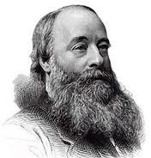
JAMES PRESCOTT JOULE
Izradila::Lucija Petričević 7.D

Slide 2
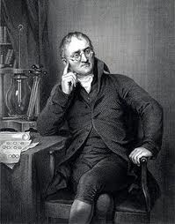
DJETINJSTVO
rođen je 24. prosinca 1818. godine u Salford u Engleskoj
Sin bogatog pivničara, Joulea je kao mladića podučavao poznati znanstvenik John Dalton
Bio je fasciniran elektricitetom te su on i njegov brat eksperimentirali dajući elektrošokove jedan drugom i obiteljskim slugama
JOHN DALTON

Slide 3
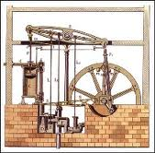
Joule je vodio pivnicu te mu je znanost bila samo ozbiljan hobi
Njegov rad na energije se može slijediti do pokušaja da izgradi električni motor koji bi zamijenio parne strojeve

Slide 4
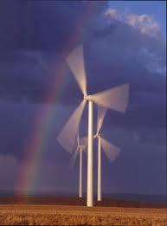
NJEGOV ŽIVOT POSLIJE
Bio je engleski fizičar i utemeljio je Prvi zakon termodinamike - Zakon o očuvanju energije
Zaključio je da su različiti oblici energije (mehanička, električka, toplina) u suštini iste i samo mijenjaju oblike iz jedne u drugu
Joule je umro 11. listopada 1889. u Sale, Cheshire

Slide 5
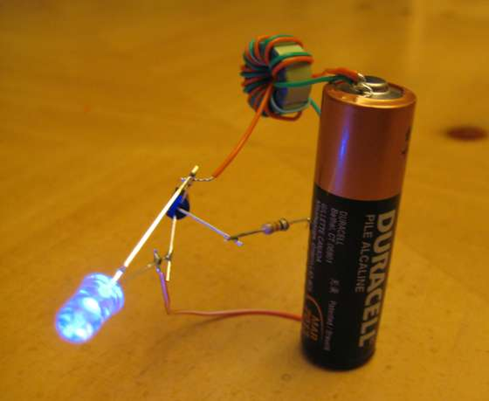
1835. studirao je s engleskim kemičarom John Daltonom na Sveučilištu u Manchesteru
1843. objavio je svoju jedinicu za količinu rada potrebnog za proizvodnju jedinice topline, nazvanu mehaničkim ekvivalentom topline
Količina mehaničkog ekvivalenta toplini je općenito predstavljeno velikim slovom J, a standardna jedinica za rad (energiju) je nazvana Joule
Joule je umro 11. listopada 1889. u Sale, Cheshire

Slide 6
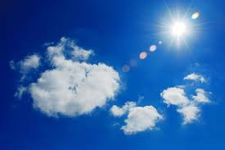
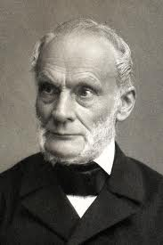
ENERGIJA
Jouleova ideja o energiji se isprva nije prihvaćala, djelom zbog toga što je zahjevala precizna mjerenja, što nije bilo tako uobičajeno u fizici tog vremena
Jouleovi eksperimenti su upotpunili rad Rudolfa Clausiusa, za kojeg se smatra da je bio jedan od stvoritelja koncepta energije
RUDOLF CLAUSIUS

Slide 7
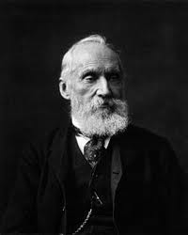
Joule je predložio je kinetičku teoriju topline te je trebao pojmovni skok: ako je toplina bila oblik molekularnog gibanja, zašto to gibanje s vremenom ne trne?
Jouleova ideja je zahtjevala da se vjeruje kako su sudari molekula savršeno elastični
Carnotova uspješna teorija toplinskih strojeva se također bazirala na kaloričkoj pretpostavci i tek je kasnije Lord Kelvin dokazao da je Carnotova matematika jednako valjana bez kaloričke teorije
LORD KLEVIN

Slide 8
KRAJ!
HVALA NA POZORNOSTI I NADAM SE DA VAM SE PREZENTACIJA SVIDJELA☺

